Slide 1
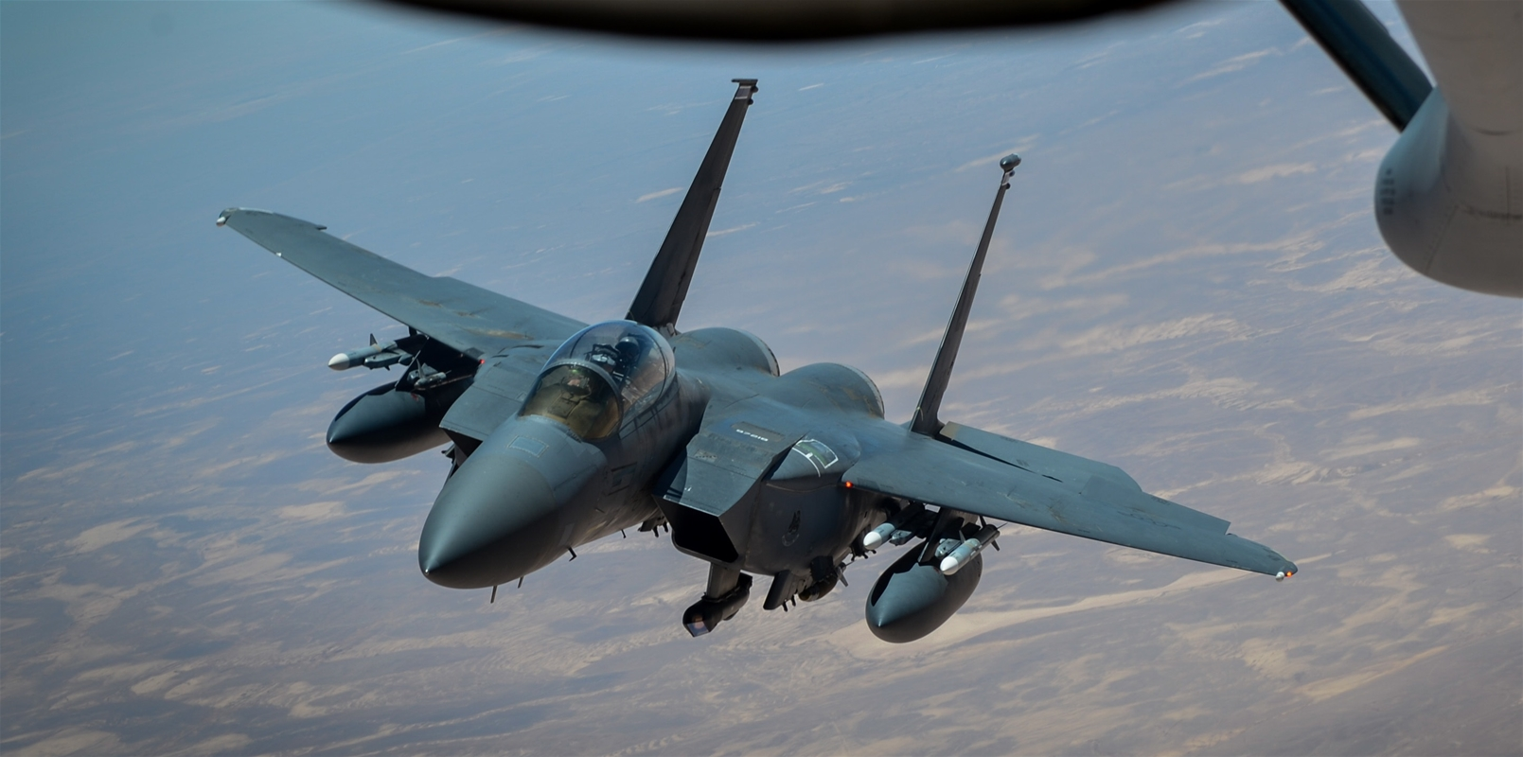
飛行模擬器
第四組

Slide 2
我們的設計理念:
我們想利用感測器做出能簡單操作的飛行遊戲，讓人能體驗到只要有一隻手
就能開戰機的感覺
希望能藉此研究加速度感測器及搖杆感測器能運用的地方，以及熟悉其運作方式

Slide 3
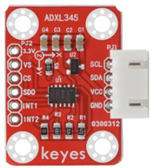
所使用感測器:
ADXL345加速度感測器:
主要用來測量手在移動時的加速度，再將其轉化為飛機多方位旋轉及翻轉的方向及角度，以此來實現用手控制遊戲畫面中的飛機

Slide 4
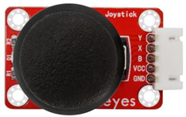
搖杆模組感測器
主要負責透過接收手指對於搖桿的動作，將其轉化為指令來實現飛機的移動及水平旋轉

Slide 5
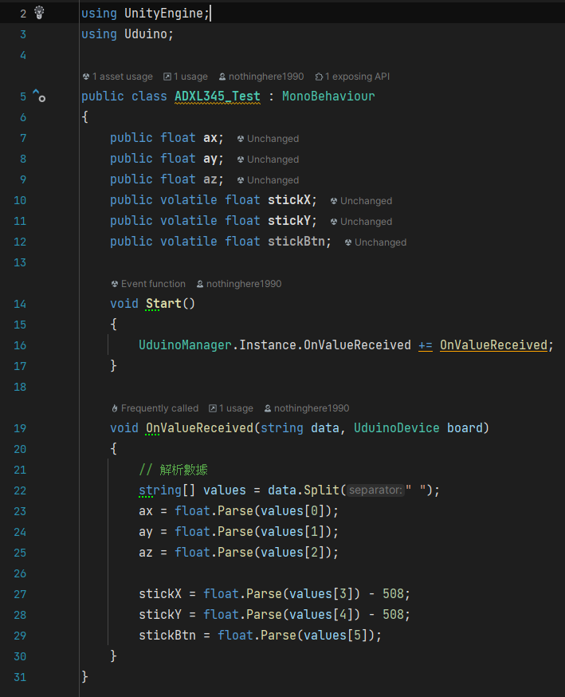
所使用程式碼:
控制感測器接收的程式碼

Slide 6
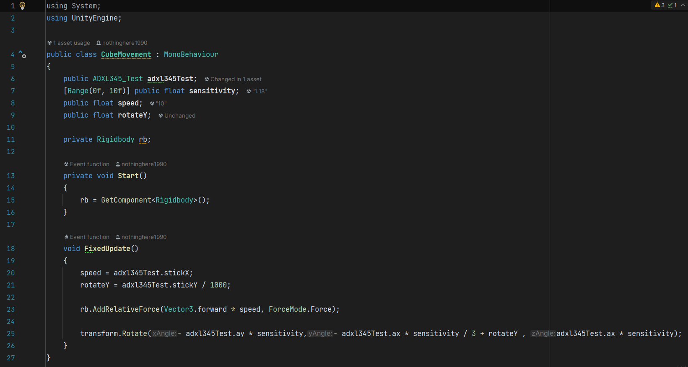
飛機本體的程式

Slide 7
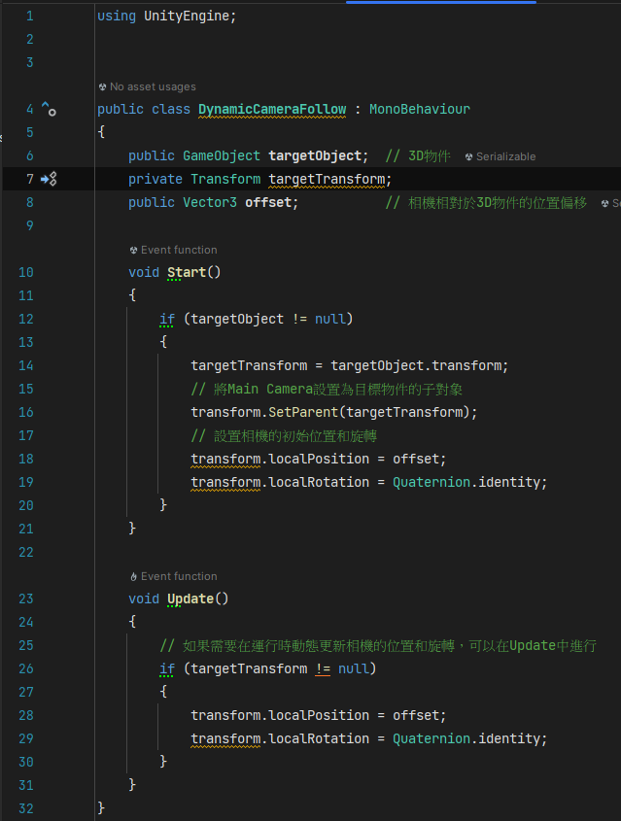
攝影機的程式碼

Slide 8
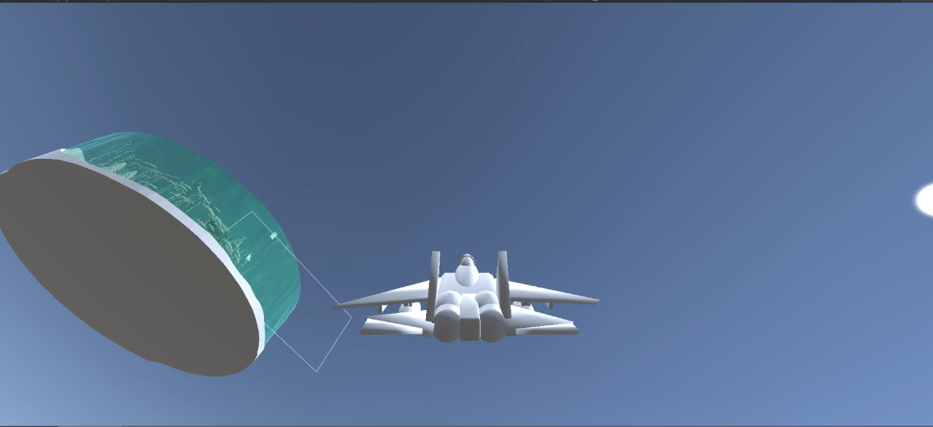
實機畫面:

Slide 9
小組成員:
B182071廖弘棣
B182073林家宏
B182095林泳宏
B182083林苙蓁

